Slide 1

ACM程序设计
杭州电子科技大学 刘春英
acm@hdu.edu.cn

Slide 2
期末考试，
你 了吗？
准备好

Slide 3
每周一星（12）：
12046203 方正

Slide 4
第十二讲
组合博弈入门
（Simple Game Theory）

Slide 5
导引游戏
(1) 玩家：2人；
(2) 道具：23张扑克牌；
(3) 规则：
    游戏双方轮流取牌；
    每人每次仅限于取1张、2张或3张牌；
    扑克牌取光，则游戏结束；
    最后取牌的一方为胜者。

Slide 6
基本思路？
请陈述自己的观点

Slide 7
第一部分
简单取子游戏
（组合游戏的一种）

Slide 8
什么是组合游戏——
有两个玩家；
游戏的操作状态是一个有限的集合（比如：限定大小的棋盘）；
游戏双方轮流操作；
双方的每次操作必须符合游戏规定；
当一方不能将游戏继续进行的时候，游戏结束，同时，对方为获胜方；
无论如何操作，游戏总能在有限次操作后结束；

Slide 9
概念:必败点和必胜点(P点 & N点)
必败点(P点) :前一个选手(Previous player)将取胜的位置称为必败点。
必胜点(N点) :下一个选手(Next player)将取胜的位置称为必胜点。

Slide 10
必败(必胜)点属性
(1) 所有终结点是必败点（P点）；
(2) 从任何必胜点（N点）操作，至少有一种方法可以进入必败点（P点）；
(3)无论如何操作， 从必败点（P点）都只能进入必胜点（N点）.

Slide 11
取子游戏算法实现——
步骤1:将所有终结位置标记为必败点（P点）；
步骤2: 将所有一步操作能进入必败点（P点）的位置标记为必胜点（N点）
步骤3:如果从某个点开始的所有一步操作都只能进入必胜点（N点） ，则将该点标记为必败点（P点） ；
步骤4: 如果在步骤3未能找到新的必败（P点），则算法终止；否则，返回到步骤2。

Slide 12
课内练习:
Subtraction Games:
subtraction set S = {1, 3, 4}
x : 0 1 2 3 4 5 6 7 8 9 10 11 12 13 14…
Pos: P N P N N N N P N P N N N N P…

Slide 13
实战练习…
kiki's game

Slide 14
第二部分
Nim游戏

Slide 15
Nim游戏简介
有两个玩家；
有三堆扑克牌（比如：可以分别是 5，7，9张）；
游戏双方轮流操作；
玩家的每次操作是选择其中某一堆牌，然后从中取走任意张；
最后一次取牌的一方为获胜方；

Slide 16
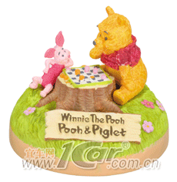

Slide 17
初步分析
(0, 0, 0)
P-position
(0, 0, x)
N-position
(0, 1, 1)
P-position
(0, k, k)
P-position
(14, 35, 46)
???

Slide 18
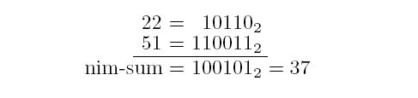
引入概念：Nim-Sum
定义: 假设 (x_{m} · · · x0)₂ 和(y_{m} · · · y₀)₂ 的nim-sum是(z_{m} · · · z₀)₂,则我们表示成 (x_{m} · · · x₀)₂ ⊕ (y_{m} · · · y₀)₂ = (z_{m} · · · z₀)₂, 这里，z_{k} = x_{k} + y_{k} (mod 2)（k=0…m）.

Slide 19
定理一：
对于nim游戏的某个位置(x₁,x₂,x₃),当且仅当它各部分的nim-sum等于0时（即x₁⊕x₂⊕x₃=0），则当前位于必败点。
定理一也适用于更多堆的情况～

Slide 20
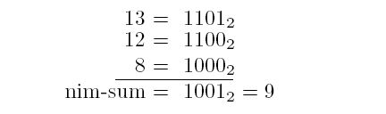
定理一的证明……

Slide 21
思考（1）：
有了定理一，如何判断某个游戏的先手是输还是赢？

Slide 22
思考（2）：
对于必胜点，如何判断有几种可行的操作方案？

Slide 23
实例分析(HDOJ_1850)
Being a Good Boy in Spring Festival

Slide 24
第三部分
Graph Games &
Sprague-Grundy Function

Slide 25
What is the graph game ?
(1) Player I moves first, starting at x0.
(2) Players alternate moves.
(3) At position x, the player whose turn it is to move chooses a position y ∈ F(x).
(4) The player who is confronted with a terminal position at his turn, and thus cannot move, loses.

Slide 26
Example about graph game:
5,7,9
……
2,0,0
1,0,0
0,1,0
0,0,1
0,0,0

Slide 27
The Sprague-Grundy Function.
Definition: The Sprague-Grundy function of a graph, (X,F), is a function, g, defined on X and taking non-negative integer values, such that
g(x) =min{n ≥ 0 : n<>g(y) for y ∈ F(x)}. (1)
In words, g(x) the smallest non-negative integer not found among the Sprague-Grundy values of the followers of x.
g(x) =mex{g(y) : y ∈ F(x)}. (2)

Slide 28
Use of the Sprague-Grundy Function:
P-positions: Positions x for which g(x) = 0
N-positions: Positions x for which g(x) > 0

Slide 29
Exercise:
What is the SG-value of the subtraction game with subtraction set S = {1, 2, 3}?
x 0 1 2 3 4 5 6 7 8 9 10 11 12 13 14. . .
g(x) 0 1 2 3 0 1 2 3 0 1 2 3 0 1 2. . .

Slide 30
Question:
What can the S-G value describe?

Slide 31
Part 4:
Sums of
Combinatorial Games

Slide 32
What is so-called ——
“Sums of Combinatorial Games”?

Slide 33
Theorem 2.
If g_{i} is the Sprague-Grundy function of G_{i} ,
i = 1, . . . , n, then
G = G₁ +· · · + G_{n} has Sprague-Grundy function
g(x₁, . . . , x_{n}) = g1(x₁)⊕· · ·⊕gn(x_{n}).

Slide 34
Applications:
Sums of three Subtraction Games.
In the first game:
m = 3 and the pile has 9 chips.
In the second:
m = 5 and the pile has 10 chips.
In the third:
m = 7 and the pile has 14c hips.
g(9, 10, 14) =?

Slide 35
附:参考源码(HDOJ-1536)
#include<stdio.h>
#include<string.h>
#include<algorithm>
using namespace std;
int k,a[100],f[10001];
int mex(int p)
{ int i,t;
bool g[101]={0};
for(i=0;i<k;i++)
{
t=p-a[i];
if(t<0)
break;
if(f[t]==-1)
f[t]=mex(t);
g[f[t]]=1;
}
for(i=0;;i++)
{
if(!g[i])
return i;
}
}
int main()
{
int n,i,m,t,s;
while(scanf("%d",&k),k)
{
for(i=0;i<k;i++)
scanf("%d",&a[i]);
sort(a,a+k);
memset(f,-1,sizeof(f));
f[0]=0;
scanf("%d",&n);
while(n--)
{
scanf("%d",&m);
s=0;
while(m--)
{
scanf("%d",&t);
if(f[t]==-1)
f[t]=mex(t);
s=s^f[t];
}
if(s==0)
printf("L");
else
printf("W");
}
printf("\n");
}
}

Slide 36
课后练习
201303《ACM程序设计》作业（13）—— 刘春英老师

Slide 37
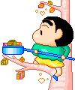
记住:
学习也可以很快乐～

Slide 38
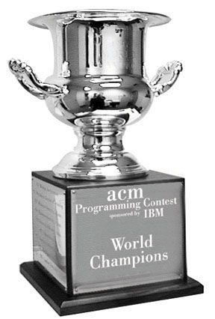
Welcome to HDOJ
Thank
You ~

